Slide 1

SENSORES

Slide 2
OBJETIVOS
CONOCER MAS SENSORES
COMO SE PODRIAN UTILIZAR

Slide 3
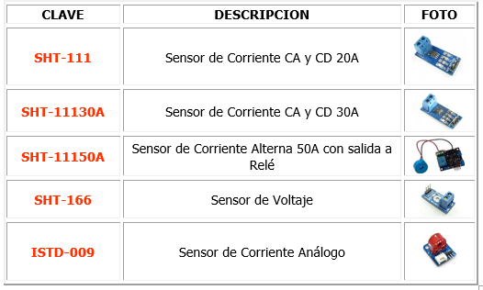
SENSORES DE ELECTRICIDAD

Slide 4
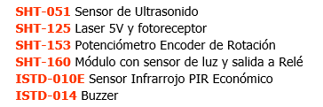
SENSORES ANALOGOS

Slide 5
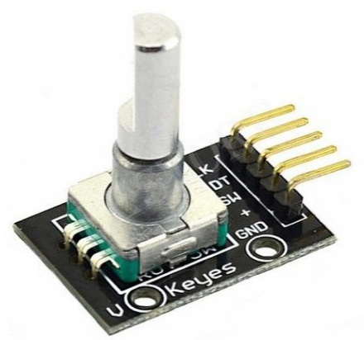
POTENCIOMETRO

Slide 6
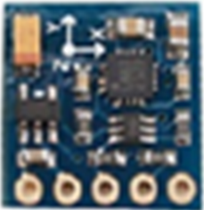
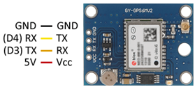
BRUJULA HMC5883L
GPS

Slide 7
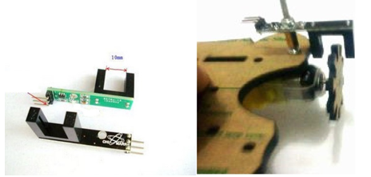
SENSOR DE VELOCIDAD

Slide 8
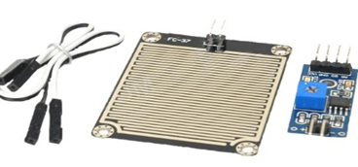
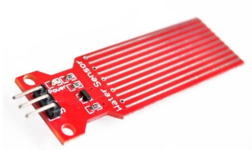
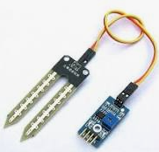
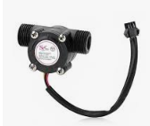
SENSORES DE CONTROL DEL AGUA

Slide 9
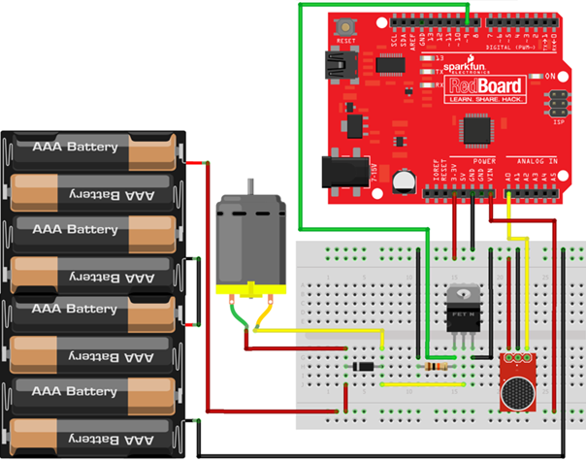
ENCIENDE MOTOR CON VOZ

